Slide 1
Einstieg in die Welt der Datenbanken

Slide 2



Warum Datenbanken
Zugang zu Daten mehrerer Benutzer
Sicherheit vor Verlusten
Strukturierte Hinterlegung der Daten

Slide 3
Die 9 Codd‘schen Anforderungen
Integration Einheitliche, nicht redundante Datenverwaltung | Operation Speichern, Suchen, Ändern, Einfügen | Katalog Zugriff auf Datenbeschreibungen (Data Dictionary)
Benutzersichten Unterschiedliche Sichten für Benutzer | Integritätssicherung Einheitliche, nicht redundante Datenverwaltung | Zugriffskontrolle Ausschluss von unberechtigtem Zugriff
Transaktion Mehrere DB-Operationen als Funktionseinheit | Synchronisation Parallele Transaktionen Mehrere Benutzer koordinieren | Datensicherung Wiederherstellung von Daten nach Systemfehlern

Slide 4
Datenbankentwurf

Slide 5
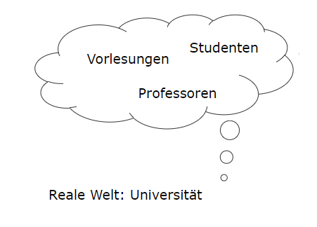
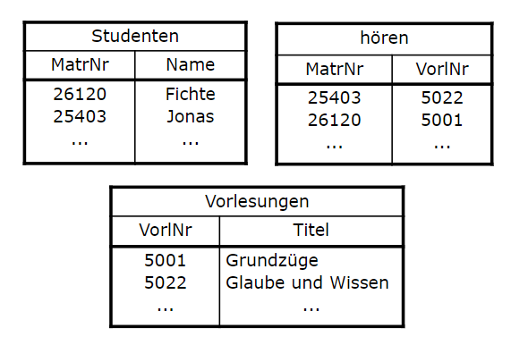
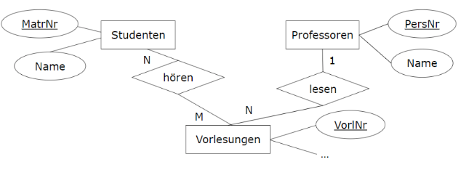
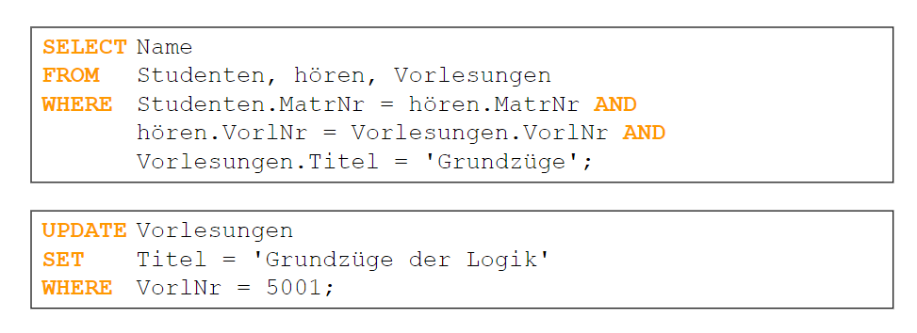
Datenmodellierung
Ausschnitt
Konzeptuelles Schema
Logisches Schema
Abfrage & Manipulation

Slide 6
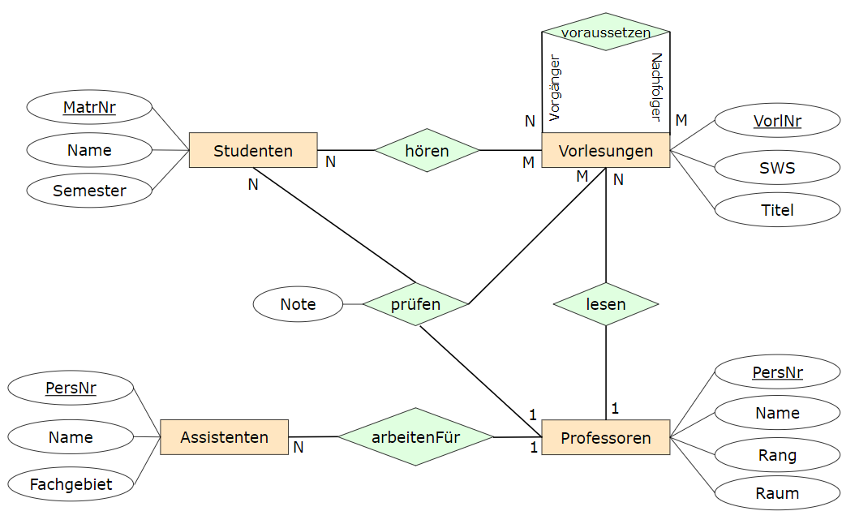
Entity Relationship Model
Modelliert Gegenstände (Entities) und die Beziehungen (Relationships) zwischen diesen
Entity
Objekt, über welches Informationen zu speichern sind
(Bsp.: Vorlesung, Professor, Prüfung)
Relationship
Beziehung zwischen Entities
(Bsp.: Professor liest Vorlesung)
Attribut
Eigenschaft von Entities oder Beziehungen
(Name, Titel,...)

Slide 7
ER-Modell – Chen Notation

Slide 8
Entity Relationship Model
Werte
Primitive Datenelemente, die direkt erstellbar sind
Werte werden durch Datentypen beschrieben
Datentypen
Vorgegebene Standard-Datentypen
Beispiele
int
varchar
date

Slide 9
Übung Datentypen
Ganzzahlen
Fließkommazahlen
Datumsangaben
Zeichenketten
Binärdaten

Slide 10
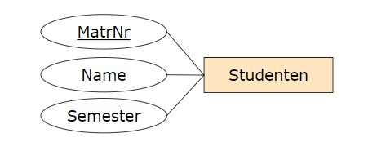
Attribute
Modellieren Eigenschaften von Entities oder Beziehungen
Alle Entitites eines Entity-Typen (hier bspw. “Studenten”) haben dieselben Arten von Eigenschaften.
Attribute werden somit für Entity-Typen deklariert
textuelle Notation: E (A1 : D1 , ..., Ax : Dx )
Attributen ist ein Datentyp zuzuweisen

Slide 11
Schlüssel
Die Werte der Schlüsselattribute identifizieren Entities eindeutig
Bei mehreren Schlüsselkandidaten ist ein Primärschlüssel zu wählen (im Modell unterstreichen)
Beispiel: Die Matrikelnummer kennzeichnet einen Studenten eindeutig. Zu jeder Matrikelnummer gibt es genau einen Studenten.

Slide 12
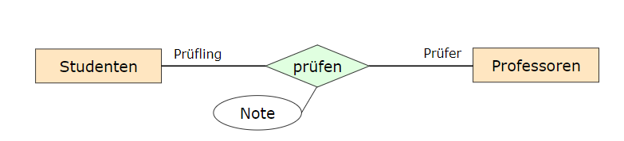
Beziehungen
Beziehungen zwischen Entities werden zu Beziehungstypen zusammengefasst.
Beziehungen können ebenfalls Attribute besitzen (Note im Beispiel)

Slide 13

Beziehungen
Unterschiede in Grade
Am häufigsten: binär
Zwei beteiligte Entitäten

Slide 14
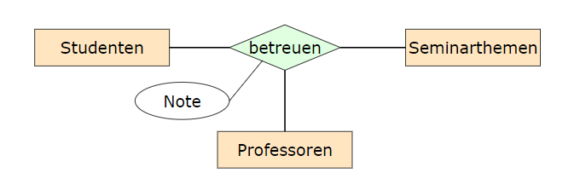
Beziehungen
Unterschiede in Grade
ternär
Drei beteiligte Entitäten

Slide 15
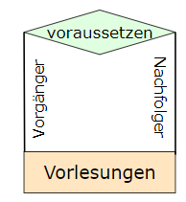
Beziehungen
Unterschiede in Grade
unär
Eine beteiligte Entität

Slide 16
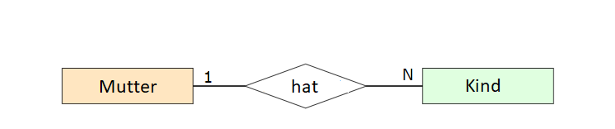
Beziehungen
Unterscheidung Kardinalitäten
Beschreiben die Beziehung genauer.
Formen: 1:1, 1:N, N:1, M:N
Müssen immer eingehalten werden

Slide 17
Übung Kardinalitäten
Definiere die Kardinalitäten für folgende Beziehungen:
Mann ist verheiratet mit Frau
Prospekt beschreibt Produkt
Lehrer unterrichtet Fach
Lieferant liefert Produkt
Mitarbeiter arbeitet für Firma
Bestellung umfasst Produkt
Kino hat Kinosaal

Slide 18
Übung Kardinalitäten
Überlege dir je ein eigenes Beispiel:
1:1
1:N
N:1
M:N

Slide 19
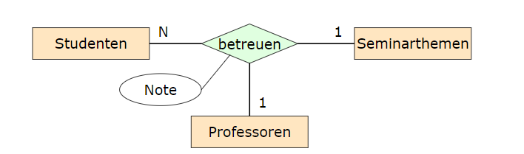
Beziehungen
Kardinalitäten bei ternären Beziehungen
Welche Integritätsbedingungen werden hier festgelegt?

Slide 20
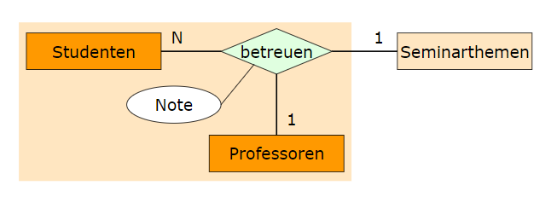
Beziehungen
Kardinalitäten bei ternären Beziehungen
Studenten dürfen bei demselben Professor nur ein Seminarthema bearbeiten

Slide 21
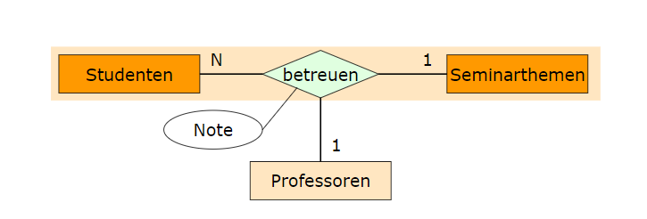
Beziehungen
Kardinalitäten bei ternären Beziehungen
Studenten dürfen dasselbe Seminarthema nur bei einem Professor bearbeiten (also nicht wiederverwenden).

Slide 22
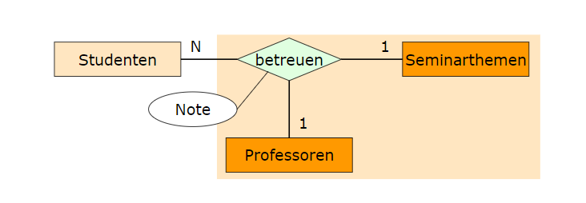
Beziehungen
Kardinalitäten bei ternären Beziehungen
Professoren können dasselbe Seminarthema an mehrere Studenten vergeben (= “wiederverwenden”)

Slide 23
Ende

